Slide 1
第 13 章 财务管理和成本管理

Slide 2
财务管理
财务管理概述
ERP财务管理功能概述
ERP系统中财务管理业务流程

Slide 3
财务管理
财务管理概述
  企业经营活动循环
  “会计凭证—会计账簿—财务报表”循环
    会计凭证
    根据凭证记账
    财务报告
    财务分析

Slide 4
企业经营活动循环
采购循环：
  所需资本：所有者的投资，向债权人的举债
  向供应商支付现金，或形成应付账款，以后偿还：采购设备，原材料
  雇佣人力，支付工资
生产循环：一边消耗，一边生产
销售收款循环：卖出产品，收到现金或形成应收账
企业的全部经营活动实际上就是这几个循环的不断重复

Slide 5
“会计凭证—会计账簿—财务报表”循环
经营活动中，每一项经济业务都必须有原始凭证
原始凭证不能满足各方人员了解企业财务状况，经营成果和经济效益的需求，必须编制财务报表
为了改善企业的经营状况，还需进行财务分析

Slide 6
总帐
作用：处理记帐凭证，登录；输出日记帐，一般明细帐，以及总分类帐；编制主要会计报表
是会计核算的核心部分，支撑和统帅着其他各部分
原始凭证
编制分录
记帐凭证
登记帐簿
复核
期末结帐
帐簿
会计报表
编制报表

Slide 7
涉及的凭证，帐册，报表
原始凭证：
  外来：发货单，购货发票，银行进帐单，水电气帐单
  自制：领料单，工资结算单
记帐凭证：财务部门根据原始凭证整理填制的凭证
  收款：根据货币资金收入业务的原始凭证填制而成
  付款：根据货币资金支出业务的原始凭证填制而成
  转帐：根据转账业务的原始凭证填制而成
日记帐：现金和银行存款
明细分类帐
总帐
会计报表

Slide 8
记帐凭证
按其登记经济业务内容的不同，即所记录的经济业务是否与货币资金收付有关，可以分为收款凭证、付款凭证和转帐凭证三种。
是用来记录银行存款和现金收入业务的记帐凭证，是根据有关的银行存款和现金收入业务的原始凭证填制的。
既是登记现金日记帐、银行存款日记帐、明细分类帐和总分类帐等帐簿的依据，也是出纳人员收款的依据，因而它是对现金和银行存款收款业务进行监督的重要方面。

Slide 9
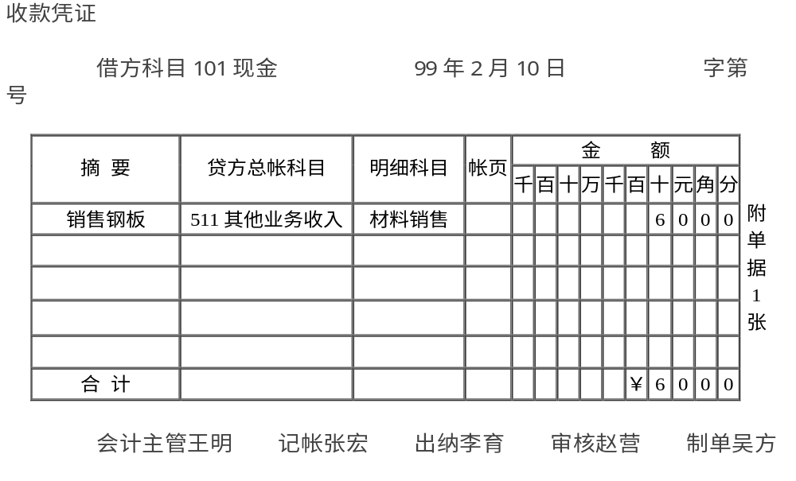
企业2月2日，售出钢板10千克，收现金60元

Slide 10
帐簿：根据记帐凭证中的借贷方帐户和金额，登录日记帐，明细分类帐和总分类帐
报表：资产负债表，损益表，现金流量表

Slide 11
明细帐
明细帐 （亦称明细分类帐） 通常根据总帐科目所属的明细科目设置，用来分类登记某一类经济业务，提供有关的明细核算资料。
明细帐是形成有用的会计信息的基本程序和基础环节，借助于明 细帐，既可以对经济业务信息或数据作进一步加工整理，进而通过总帐形成适合于会计报表提供的会计信息，又能为了解会计信息的形成提供具体情况和有关线索。

Slide 12
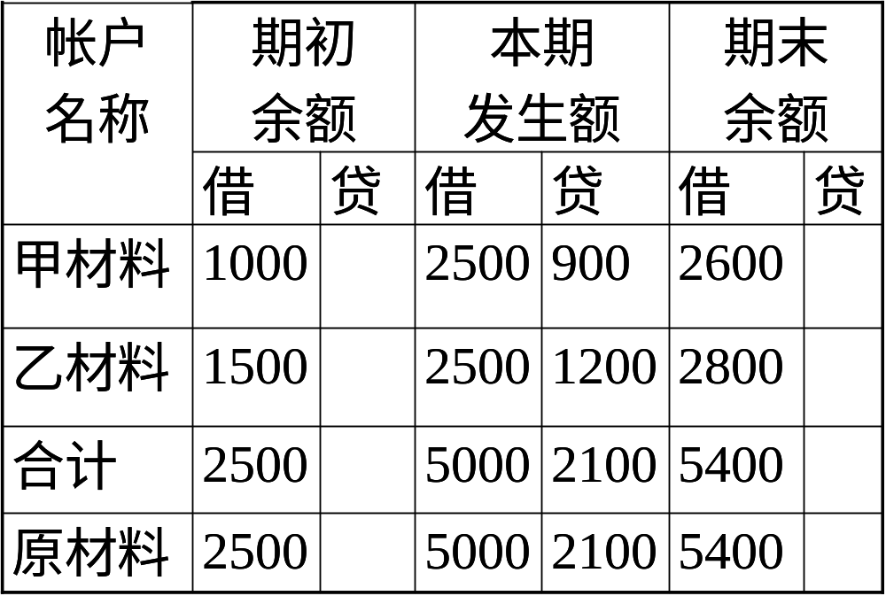

Slide 13
资产负债表
(1) 资产: 个人所有的资产, 通常再分为固定资产和流动资产, 固定资产是一些较不容易转化为现金的资产, 例如房地产, 流动资产是一些一年内可以转化为现金的资产, 如银行户口.
(2) 负债: 个人需要偿还的债项, 一年以上的债项叫长期负债, 其他都是流动负债.
(3) 股本: 个人所有的投资金额和损益.
股本 = 资产 - 负债

Slide 14
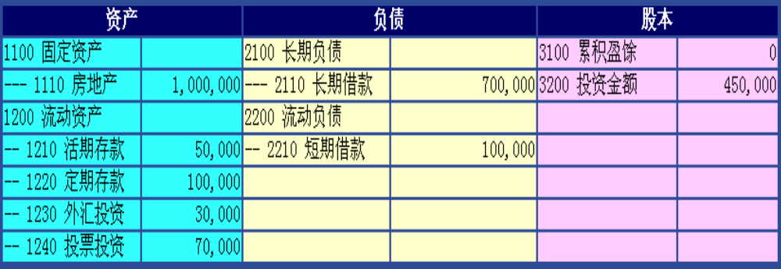

Slide 15
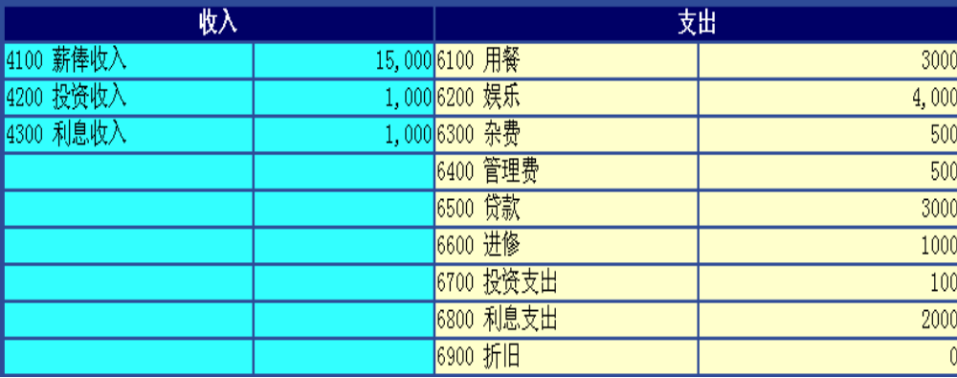
损益表
收入: 个人的收入.
支出: 个人的费用.
净损益 = 收入 - 支出

Slide 16
现金流量表
是以现金为基础编制的财务状况变动表。
它以现金的流入和流出反映企业在一定时期内的经营活动、投资活动和筹资活动的动态情况，反映企业现金流入和流出的全貌。

Slide 17
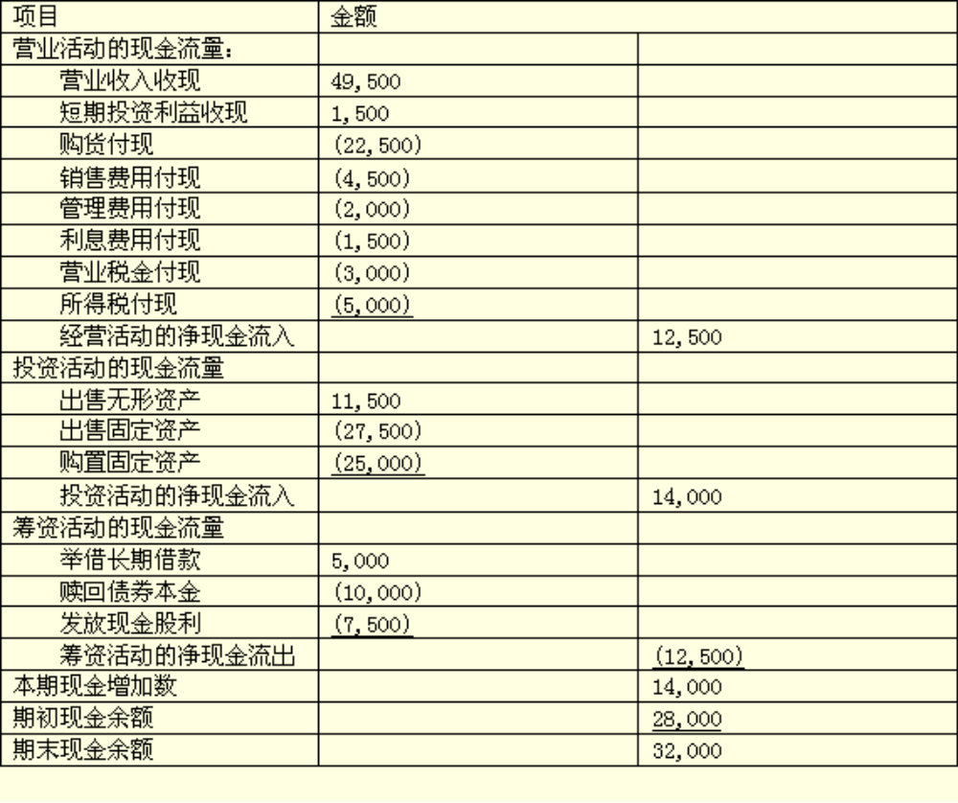

Slide 18
企业记帐程序
②
现金日记帐
⑦
现金库存
收款凭证
银行存款日记帐
银行对帐单
⑧
原始凭证
①
⑤
④
总帐
⑥
转帐凭证
会计报表
⑤
③
明细帐
⑨

Slide 19
财务管理系统的功能
ERP的财务管理是以总帐为核心的，而且相互之间有信息传递，总帐与应收帐，应付帐，固定资产，成本，现金，工资，多币制集成，通过记帐凭证相联系
应收帐
应付帐
现金管理
记帐凭证
总帐
自动转帐
固定资产管理
成本管理
工资管理

Slide 20
财务管理
ERP财务管理功能概述
  1. 总账模块
  2. 应收账模块
  3. 应付账模块
  4. 现金管理模块
  6. 工资核算模块
  7. 成本核算模块

Slide 21
财务管理
ERP系统中财务管理业务流程
  ERP系统有效地实现了财务管理和生产管理、采购管理、销售管理 、库存管理功能的集成，将数据的采集延伸到生产、采购、销售和库存管理等环节。
  ERP系统的计划执行过程伴随着企业的物流和资金流过程，通过对信息流的控制，实现对物流和资金流的控制。

Slide 22
经营规划
ERP是一个集成系统，通过对信息流的控制，实现对物流和资金流的控制。
预测
客户订单
销售与运营规划
主生产计划
应收帐款
BOM
MRP
库存记录
采购订单建议信息
生产订单建议信息
客户订单建议信息
下达采购订单
下达生产订单
客户订单
查询
总账
工艺路线
CRP
工作中心
采购订单跟踪
车间作业管理
领料、加工
应付帐款
采购订单入库
发货
生产订单完工入库
订单成本
差异分析

Slide 23
成本管理
成本管理的基本概念
ERP的成本计算
成本差异分析
降低成本

Slide 24
成本管理的基本概念
财务会计
管理会计
标准成本体系
ERP软件中通常设置的基本的成本类型
成本计算方法
成本项目的分类

Slide 25
财务会计
为企业外部的利害关系集团和个人（国家、股东、领导部门等）提供全面反映企业财务状况、经营成果和财务状况变动的信息
这些信息高度综合，但详细程度不能满足决策的需要
时间范围可有月、季、年的不同规定
所报告的信息反映已经发生的情况
所遵循的约束条件是外部强制的标准、会计原则、方法及程序。

Slide 26
管理会计
管理会计是20世纪50年代发展起来的新学科，是现代管理学的重要组成部分
为企业内部各级管理部门和人员提供进行经营决策所需的各种经济信息
ERP的成本管理是按照管理会计的原理，对企业的生产成本进行预测、计划、决策、控制、分析与考核

Slide 27
企业利润=销售收入–成本费用
对 比 项
财 务 会 计
管 理 会 计
服务对象
向外界(政府、股东)提供信息
向企业内部人员提供信息
范围目的
生成企业整体经营业务的财务报表，高度综合、真实、但详细程度不能完全满足决策需要
生成部分的或有特定目的的财务报表，综合或详细程度可依计划、控制与决策之需要而定
时间性
提供规定时期的信息(如年、季、月)，报告已发生的情况
提供信息的时间范围有伸缩性(如从几小时到数年)，包括历史信息和预见信息
约束
遵照外部强制的标准、会计原则、方法和程序
无强制和约束，以满足成本／效益分析要求为准
财务会计与管理会计的主要区别

Slide 28
标准成本体系
ERP采用的是标准成本体系
是20世纪早期产生并被广泛应用的成本管理制度
特点是事前计划，事中控制，事后分析。

Slide 29
标准成本体系
标准成本是一个企业在正常的经营条件下所应达到的“目标成本”。它在生产开始以前，预先确定每一单位产品所需耗用的直接材料、直接人工和制造费用的标准数量和标准价格，作为核算产品成本的基础；然后根据这些标准成本来与实际成本相比较，分析成本的超支和节约，以加强企业的生产经营和成本控制。
标准成本是一个基准点，它公平地体现了在预计产出数量范围内生产某产品的成本。因此，库存中的物料被认为是按标准成本储存的资产。具有相同零件号的每一种物料均被认为具有相同价值，这与先进先出(FIFO)或后进先出(LIFO)正相反，后者则根据采购某物料的实际用费，认为同一种物料具有不同的成本。在标准成本中，超出标准成本的部分一般是费用，计为逆差。同样，低于标准成本的部分则计为贷方，是顺差。按标准成本计价的销售成本加上成本差异等于实际成本。

Slide 30
使用标准成本来进行产品成本的日常核算所施行的成本制度，一般具有以下两个特点。
● 记入这些账户的数额都按直接材料(标准价格乘标准数量)、直接人工(标准价格即标准工资率乘标准工时)和制造费用的标准成本，而不是按它们的实际成本入账。
● 实际成本和标准成本的任何差数另用“差异”账户予以归集，供作研究可能的补救措施之用。
由于标准成本制度的应用在会计记录中反映出预计成本和实际成本的差额，以便通过差异数据的研究，找出预计和业绩的差异原因。差异分析主要有材料差异，它是由采购运输等原因所引起的；人工差异，它是由工资变动、加班加点等原因所引起的；制造费用，它是由季节变化等原因所引起的。以上内容可以通过业绩报告来表达。
在会计记录中使用标准成本和成本差异的制度，称为“标准成本制度”。这种成本制度可以用于分批成本计算和分步成本计算。

Slide 31
成本计算方法
我国企业会计准则规定
  企业应当采用制造成本计算法
  产品成本核算到制造成本为止，管理费用、销售费用、财务费用不再摊入产品成本，而是作为期间费用直接计入当期损益

Slide 32
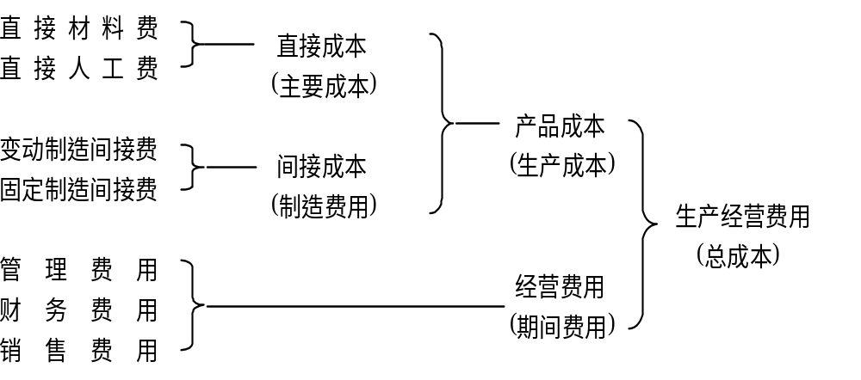
产品成本构成
制造成本法

Slide 33
成本项目分类
一般可分为
直接材料费
直接人工费
制造费

Slide 34
直接材料费
直接用于产品生产，构成产品实体的原料、主要材料、外购半成品以及有助于产品形成的辅助材料和其他直接材料所产生的费用

Slide 35
直接材料费的计算
移动加权平均法
  每当有材料入库，就重新计算一次材料存货的价格。
  公式如下：
  材料价格=（最近库存材料金额+本次购进材料金额）/（最近库存材料数量+本次购进材料数量）
先进先出法（FIFO）
  假定先入库的材料先出库使用。所以，材料的价格是最先入库的材料价格。
后进先出法（LIFO）
  假定后入库的材料先出库使用。所以，材料的价格是最后入库的材料价格。
个别认定法
  又称批量法，一般用于物料的批次管理。

Slide 36
产品成本计算
1月 1日，结存 100件，@10
1月 5日，购入 100件，@11
1月 7日，发出 50件，
1月10日，购入 200件，@12
1月15日，发出 100件，
1月25日，购入 200件，@13
1月30日，发出 100件，
(1)先进先出法
50´@10+50 ´@10+50 ´@11+ 50 ´ @11+50 ´ @12=2700
(2)后进先出法
50 ´ @11+100 ´ @12+100 ´ @13= 3050
(3)加权平均法
平均单价=(1000+1100+2400+2600) (100+100+200+200)=7100/600=11.83250
@11.83 2957.5

Slide 37
直接人工费
直接参加生产的工人工资以及按生产工人工资总额和规定的比例计算提取的职工福利费（奖金津贴和补助等）

Slide 38
制造费
企业生产单位为组织和管理生产而发生的各项间接费用
  管理人员工资和福利费
  车间房屋建筑和机器设备的折旧费
  租赁费
  修理费
  办公费
  水电费
  燃料费
  动力费
  机物料消耗
  劳动保护费等

Slide 39
制造费
制造费是一种间接成本
一般无法直接判定它所属的成本计算对象，不能直接计入所生产的产品成本中去
通常的作法是，先按费用发生的地点进行归集，再采用一定的方法在各成本计算对象间进行分配

Slide 40
ERP系统中的基本成本类型
标准成本（Standard Cost ）
现行标准成本(Current Standard Cost)
模拟成本（Simulated Cost）
实际成本 （Actual Cost）

Slide 41
标准成本
是成本管理中的计划成本
反映了在一定时期内要达到 的成本水平
在计划期（如会计年度）内保持不变

Slide 42
标准成本
制定标准成本时，应充分考虑
  在有效作业状态下所需要的材料和人工数量，预期支付的材料和人工费用
  以及在正常生产情况下所应分摊的制造费等因素

Slide 43
标准成本
标准成本的制定，应有
  销售
  生产
  计划
  采购
  物料
  劳动工资
  工艺
  车间
  会计
等有关部门的人员参加，共同商定
标准成本制定后，企业要定期进行评价和维护

Slide 44
现行标准成本
也称为现行成本是标准成本的执行成本
反映生产计划期内某一时期的成本标准
为了使标准成本数据尽量接近实际，可对现行标准成本定期（如3至6个月）进行调整，而标准成本保持不变
现行标准成本的制定方式与标准成本类似，只是有些数据采用的是现行的成本数据

Slide 45
模拟成本
为了在成本模拟或预定过程中不影响现行数据，所以设置模拟成本
在制定下一个会计年度的标准成本之前，先把修订的成本项目输入模拟成本系统，经过多次模拟运行比较，审定后再转换到标准成本系统

Slide 46
实际成本
是在生产过程中实际发生的成本
主要来自各部门的反馈信息，如
  工票
  领料单
  采购发票等

Slide 47
ERP的成本计算——累加法
基本数据
成本累加的依据
成本累加的过程
制造费率的计算

Slide 48
基本数据
数量性数据——工时定额、材料定额
价格性数据——材料价格、各种费率
基本数据的来源
  物料主文件
  物料清单
  工作中心
  工艺路线

Slide 49
成本累加的依据
累加的依据是产品的物料清单
从产品结构的最低层次开始，从低层向高层逐层累计
成本的发生和累计与生产制造过程同步

Slide 50
成本累加的过程
处于物料清单不同层次的物料项目的成本=本层发生的成本+低层累计的成本
最底层的物料项目是外购件。
  成本= 材料费（采购件费）+ 采购间接费（采购部门的管理费、运输及保管费等）
  其中采购间接费=采购件费×采购间接费率
本层发生的成本=直接人工费 + 制造费
  直接人工费=工作中心记录的人工费率×工艺路线记录的工时数
  制造费=工作中心记录的制造费率×工艺路线记录的工时数

Slide 51
X
增值成本：本层人工费
本层制造费
累计成本：低层人工费
低层制造费
低层材料费
低层采购间接费
成本累加的过程
A
增值成本：本层人工费
本层制造费
累计成本：低层材料费
低层采购间接费
B
材料费
采购间接费
C
材料费
采购间接费
D
材料费
采购间接费

Slide 52
制造费率的计算
制造费率= 预计某时期制造费总额 /
预计该时期完成的工时数

Slide 53
成本差异分析与成本控制
直接材料成本差异
直接人工成本差异
制造费差异

Slide 54
直接材料成本差异
材料的实际用量与实际价格的乘积减去标准用量与标准价格的乘积所得的差
  价差原因：采购价格和运输费用的变化，材料代用或变更，自制件改外购件或反之等
  量差原因：材料报废或损耗，材料利用率变化，产品结构变化等

Slide 55
直接人工成本差异
工人的实际上出勤工时与实际工资率的乘积减去标准工时与标准工资率乘积所得的差
造成这种差异的原因可有工作中心和工人等级或工资的变动，设备故障、停电、缺料或任务不足，工作效率、加工工艺或投料批量的变化等

Slide 56
制造费差异
实际工时与实际制造费率的乘积减去标准工时与标准制造费率的乘积所得的差
制造费用是期间成本，为便于在成本计算时进行分摊，要预先确定制造费率
预定制造费率带有人为的因素。制造费率的差异，工作效率的变化，以及资源不足，市场疲软均可以是造成制造费差异的原因

Slide 57
